Slide 1


Slide 2

前端全栈工程化开发VIP精品课
[八年专注、有口皆碑]
自我介绍
姓名：周啸天
职务：珠峰培训教学总监
原腾讯高级前端开发工程师
联系方式：400-180-6960
微信：(扫描右侧二维码)

Slide 3

前端全栈工程化开发VIP精品课
[八年专注、有口皆碑]
全栈工程化开发工程师的养成秘籍
- 客户端技术栈
+ 掌握HTML(5)、CSS(3)、Hybrid混合APP开发，以及掌握less/sass或者Bootstrap等编译语言及UI组件
+ 掌握JavaScript及其常用的类库插件，例如：Zepto、jQuery、Swiper、Iscroll、Echarts等，并且掌握常用的设计模式
+ 掌握ajax、jsonp等常见的同源和跨域数据请求方式，了解HTTP通信机制和原理等
+ 掌握vue全家桶、react全家桶等前端框架，了解内部的运行机制，掌握客户端性能优化方案等

Slide 4
前端全栈工程化开发VIP精品课
[八年专注、有口皆碑]
全栈工程化开发工程师的养成秘籍
- 服务器端技术栈
+ 掌握一门后台编程语言:java/python/node/php/c#/.net...
+ 至少掌握一门数据库：mysql/sql server/oracle/mongdb...
+ 如果学习的是node，需要具备以下知识:
+ node的基础语法和实战
+ npm包管理器的应用
+ express或者koa等服务器端框架
+ socket.io等

Slide 5
前端全栈工程化开发VIP精品课
[八年专注、有口皆碑]
全栈工程化开发工程师的养成秘籍
- 其它辅助技术栈
+ git或者svn版本管理工具
+ linux系统操作及ngnix等
+ webpack或者gulp等自动打包部署工具
- 非技术类的成长
+ 良好的学习习惯以及研究能力
+ 健康的体魄
+ 一颗追逐梦想的心

Slide 6

前端全栈工程化开发VIP精品课
[八年专注、有口皆碑]
Git分布式版本控制系统
http://www.zhufengpeixun.cn/course/20
http://www.zhufengpeixun.cn/docs/html/index.html
- 基础信息速览
+ git发展史
+ 什么是版本控制
+ 集中式 VS 分布式
- git安装

Slide 7
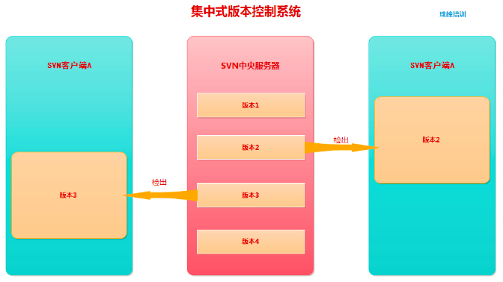
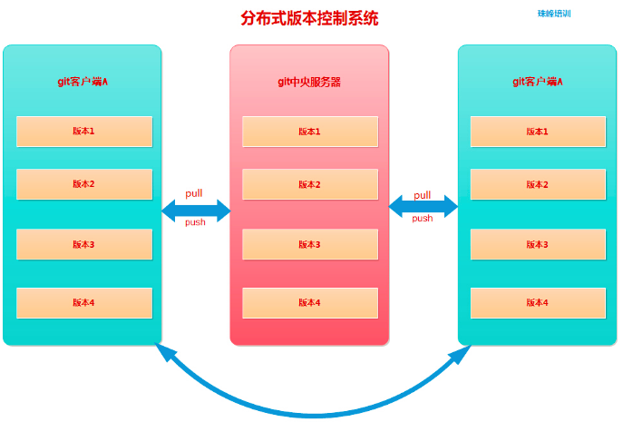
前端全栈工程化开发VIP精品课
[八年专注、有口皆碑]
Git分布式版本控制系统

Slide 8
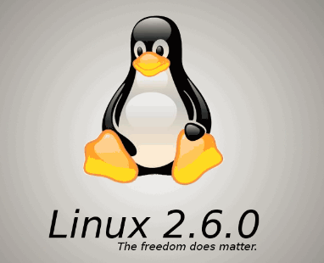
前端全栈工程化开发VIP精品课
[八年专注、有口皆碑]
Linux常用的操作命令
特殊注意：linux的部分命令和window doc命令类似，但是并不是相同的命令哦（linux和windows是不同的操作系统）, git bash here中使用的是linux命令
ls -l/-a 显示文件或者目录(-l显示详细信息 -a显示全部文件包含隐藏的文件)
clear 清屏
cd 切换目录 ../上级目录 ./当前目录 /根目录
mkdir 创建文件夹
touch 创建空文件

Slide 9
前端全栈工程化开发VIP精品课
[八年专注、有口皆碑]
Linux常用的操作命令
vi 编辑文件中的内容
i 进入插入模式
ESC :q! 强制退出，当前内容不保存 :wq 保存并且退出
echo xxx > xxx.txt 或者 echo xxx>>xxx.txt
cat 查看文件中的内容
rm 删除文件或者文件夹
-r 递归删除 -f 强制删除
cp 拷贝

Slide 10
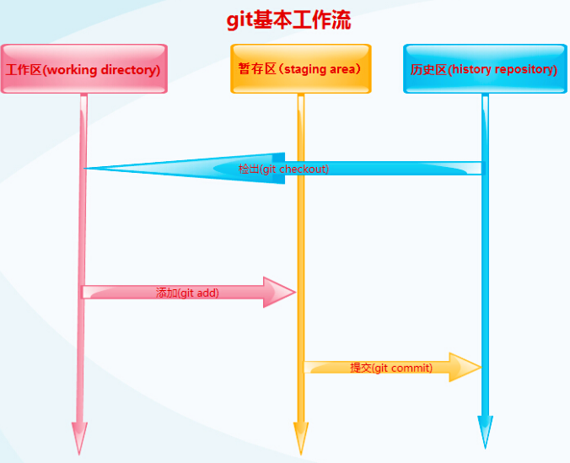
前端全栈工程化开发VIP精品课
[八年专注、有口皆碑]
Git工作流程及常用命令

Slide 11
前端全栈工程化开发VIP精品课
[八年专注、有口皆碑]
Git分布式版本控制系统
- 基础配置命令
$ git config -l
$ git config --global user.name 'xxx'
$ git config --global user.eamil 'xxx'
- 创建仓库
$ git init
+ .git文件存储当前git仓库的所有信息，不可以删除
+ 没有任何信息提交之前，当前仓库不具备任何的分支

Slide 12
前端全栈工程化开发VIP精品课
[八年专注、有口皆碑]
Git分布式版本控制系统
- 工作区到暂存区
$ git add xxx 把指定的文件提交到暂存区
$ git add . 包含修改和增加的，但是不包含删除的
$ git add -u 包含修改和删除的，但是不包含新增的
$ git add -A 同时具备 . 和 -u 特征
$ git status 查看文件状态
$ git rm --cached . -r 从暂存区撤销
想要把某些文件忽略提交，项目根目录增加 .gitignors

Slide 13
前端全栈工程化开发VIP精品课
[八年专注、有口皆碑]
Git分布式版本控制系统
- 暂存区到历史区
$ git commit 提交到历史区
$ git commit -m'xxx' 提交到历史区
$ git log 查看提交记录
$ git reflog 查看所有的历史记录（包括历史区回滚后）

Slide 14
前端全栈工程化开发VIP精品课
[八年专注、有口皆碑]
Git分布式版本控制系统
- 代码回滚操作
$ git checkout . 把暂存区内容回滚到工作区（一但回滚，工作区内容无法恢复）
$ git reset HEAD . 把当前暂存区的内容回滚到上一个暂存区，目的是为了把上一个暂存区内容回滚到工作区
$ git reset --hard 版本号 在历史区中回退到某一个版本（强制把暂存区和工作去都变成回退后的版本）
$ history > xxx.txt 把历史操作步骤输出

Slide 15
前端全栈工程化开发VIP精品课
[八年专注、有口皆碑]
Git分布式版本控制系统
- 查看每个区代码区别
$ git diff 工作区VS暂存区
$ git diff master 工作区VS历史区MASTER分支
$ git diff --cached 暂存区VS历史区
还可以通过一些工具，直观查看具体的区别（界面化操作）

Slide 16
前端全栈工程化开发VIP精品课
[八年专注、有口皆碑]
Git分布式版本控制系统
- 团队协作模式
每个人是一个单独的本地仓库，有一个中央仓库，用来汇总所有开发者的编码信息（中央仓库一般由LEADER创建，而且是最先创建）
1、创建中央仓库 （gitHub、codeing、自己公司私有的...）
$ git clone / $ git remote add/rm/-v xxx xxx.git
2、团队成员克隆到本地，形成本地仓库（LEADER也可以在远程仓库中增加团队成员的管理权限）
=>无分支管理模式 =>单独分支管理模式

Slide 17
前端全栈工程化开发VIP精品课
[八年专注、有口皆碑]
Git分布式版本控制系统
- 无分支管理模式
所有人使用的都是master分支，每天上班的第一件事, 以及每天提交自己代码的时候，第一件事情就是先拉取
$ git pull origin master
$ git add . /git commit -m'' /git push origin master
冲突合并：
+ 文件有冲突，但是不是同一个文件同一行代码
+ 同一个文件，相同行代码冲突

Slide 18
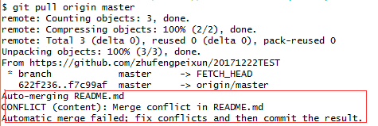
前端全栈工程化开发VIP精品课
[八年专注、有口皆碑]
Git分布式版本控制系统
- 无分支管理模式
不是同一行代码冲突：在提示的冲突命令行中同意即可
ESC :wq (按下ENTER键即可)
然后提交
同一行冲突：如右图所示，尝试合并失败，
我们需要手动把代码进行合并，然后重新提交

Slide 19
前端全栈工程化开发VIP精品课
[八年专注、有口皆碑]
Git分布式版本控制系统
- 单独分支管理模式
1、每天第一件事是把远程master内容拉取到本地master上（提交之前也是）,每个人在自己本地仓库中，先进行分支创建和切换
$ git branch 查看当前存在的分支
* master 星代表当前在哪个分支上
$ git branch dev 创建一个叫做dev的分支
$ git checkout dev 切换到dev分支上
$ git checkout -b dev 创建并且切换到这个分支

Slide 20
前端全栈工程化开发VIP精品课
[八年专注、有口皆碑]
Git分布式版本控制系统
- 单独分支管理模式
2、正常的开发和提交，但是所有的操作都是在自己的分支上
3、把自己本地分支中的内容，合并到自己本地master分支上
$ git stash 暂存文件（分支有更改，不能直接切换分支，需要把修改的内容暂存）
先切换到master的分支上
$ git stash pop 还原暂时存储的内容 , $ git merge dev 把dev分支合并到master分支上 (有冲突按照之前的规则修改)

Slide 21
前端全栈工程化开发VIP精品课
[八年专注、有口皆碑]
Git分布式版本控制系统
- 单独分支管理模式
4、删除本地创建的分支
1）下一次重新创建分支时候可以让分支和MASTER统一
2）远程仓库中不记录任何的分支信息，防止冲突
$ git branch -D dev 删除dev分支(删除的时候需要先切换到其它分支才可以删除)
$ git log --graph / --oneline 两个都有也可以
5、将本地master分支中的内容提交到远程仓库中

Slide 22

前端全栈工程化开发VIP精品课
[八年专注、有口皆碑]
gitHub的应用
- 常规操作：注册、登录、修改信息、创建仓库等
- 查看历史提交记录
- 提交问题
- 发送PULL REQUEST
- 基于gitHub发布静态资源网站
+ 基于master分支发布
+ 基于gh-pages分支发布
- GUI：配置WB的VCS

